Slide 1






KHỞI ĐỘNG
Notes:
Quý thầy cô có nhu cầu về các bài giảng PowerPoint và giáo án word lịch sử từ khối 6-12.
Vui lòng liên hệ số điện thoại 0981457911 (cũng là số Zalo).
Ngoài ra còn hỗ trợ về SKKN, biện pháp thi GVG và thao giảng, chuyên đề.
Page: https://www.facebook.com/groups/baigianglichsu

Slide 2
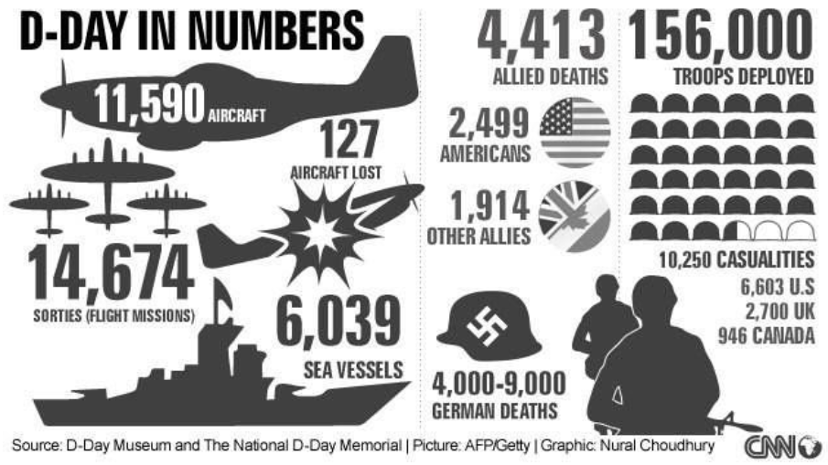
Lính Đồng Minh tử trận
Quân đội được triển khai
Phi cơ
Mỹ
Máy bay bị rơi
Các nước Đồng minh khác
Thương vong
Mỹ
Nhiệm vụ bay
Anh
Canada
Tàu biển
Lính Đức tử trận
Notes:
Quý thầy cô có nhu cầu về các bài giảng PowerPoint và giáo án word lịch sử từ khối 6-12.
Vui lòng liên hệ số điện thoại 0981457911 (cũng là số Zalo).
Ngoài ra còn hỗ trợ về SKKN, biện pháp thi GVG và thao giảng, chuyên đề.
Page: https://www.facebook.com/groups/baigianglichsu

Slide 3
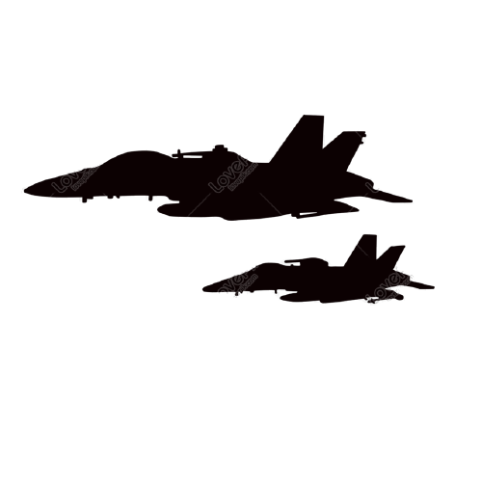
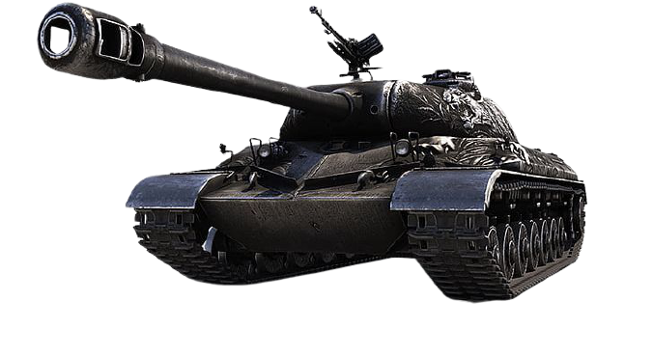

BÀI 4
CHIẾN TRANH THẾ GIỚI THỨ HAI (1939-1945) (TIẾT 1)
Notes:
Quý thầy cô có nhu cầu về các bài giảng PowerPoint và giáo án word lịch sử từ khối 6-12.
Vui lòng liên hệ số điện thoại 0981457911 (cũng là số Zalo).
Ngoài ra còn hỗ trợ về SKKN, biện pháp thi GVG và thao giảng, chuyên đề.
Page: https://www.facebook.com/groups/baigianglichsu

Slide 4


4
CHIẾN TRANH THẾ GIỚI THỨ HAI (1939-1945)
1. Nguyên nhân dẫn tới chiến tranh thế giới thứ hai
Xem đoạn video và cho biết nguyên nhân sâu xa và nguyên nhân trực tiếp dẫn đến chiến tranh thế giới thứ hai?

Slide 5


Phiếu học tập
Mục | Nội dung
Nguyên nhân sâu sa
Nguyên nhân trực tiếp

Slide 6
Mục | Nội dung
Nguyên nhân sâu sa
Nguyên nhân trực tiếp
- Những mâu thuẫn về thị trường, thuộc địa vẫn tiếp tục nảy sinh giữa các nước đế quốc.
- Cuộc đại suy thoái kinh tế (1929 - 1933) làm cho những mâu thuẫn này thêm sâu sắc

Slide 7
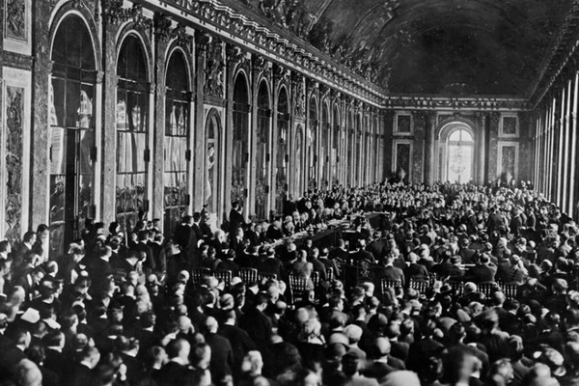
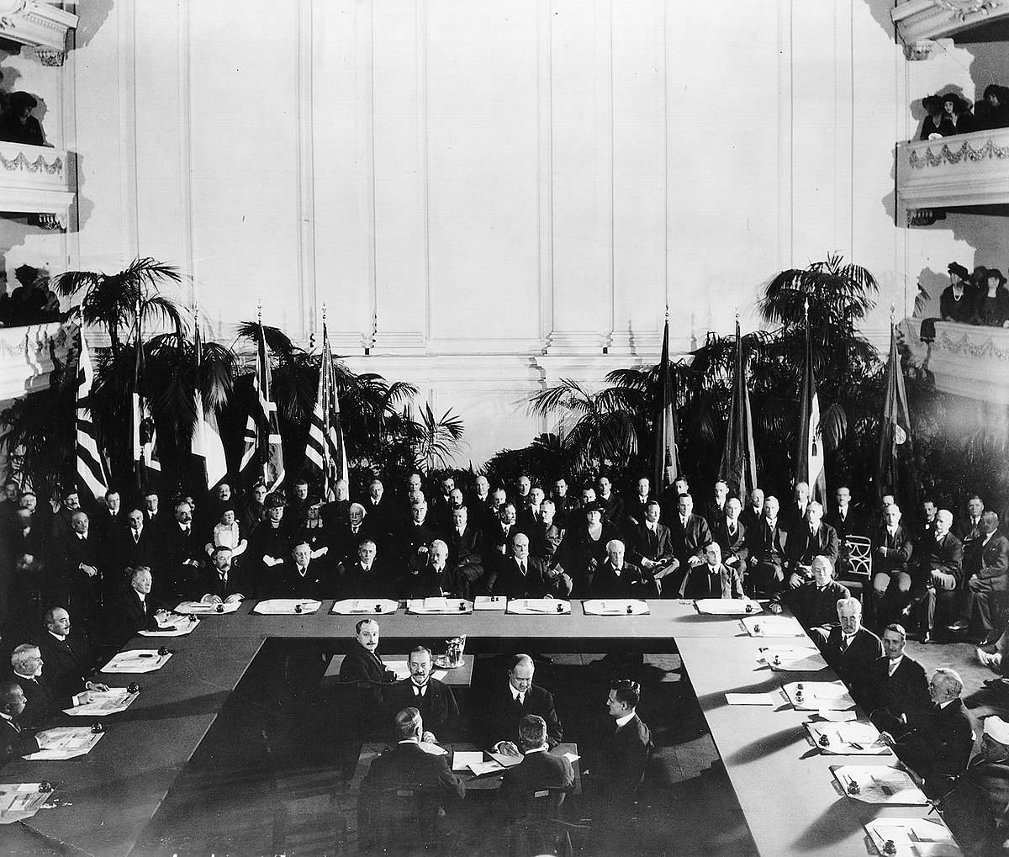
1. Nguyên nhân dẫn tới chiến tranh thế giới thứ hai
Lễ ký hòa ước Versailles
Hội nghị Washington

Slide 8

Khối
Đức, Italia,
Nhật Bản
Khối Anh, Pháp, Mĩ
Thắng trận
Được bồi thường chiến phí
Nhiều thuộc địa
Có nguồn tài nguyên và nhân công lớn
Hưởng nhiều quyền lợi sau Chiến tranh thế giới thứ nhất
Hoặc bị thua trận, phải bồi thường những khoản chiến phí khổng lồ (132 tỉ Mác), mất hết thuộc địa, phải cắt đất cho các nước thắng trận (Đức)
Hoặc nghèo tài nguyên, khí hậu khắc nghiệt, kinh tế không ổn định (Nhật).

Slide 9


Mẫu thuẫn tiếp tục nãy sinh giữa các nước đế quốc.
Khủng hoảng kinh tế thế giới 1929 - 1939
Mâu thuẫn mới về quyền lợi, về kinh tế và thuộc địa tiếp tục nãy sinh giữa các nước đế quốc. (nguyên nhân sâu xa)

Slide 10
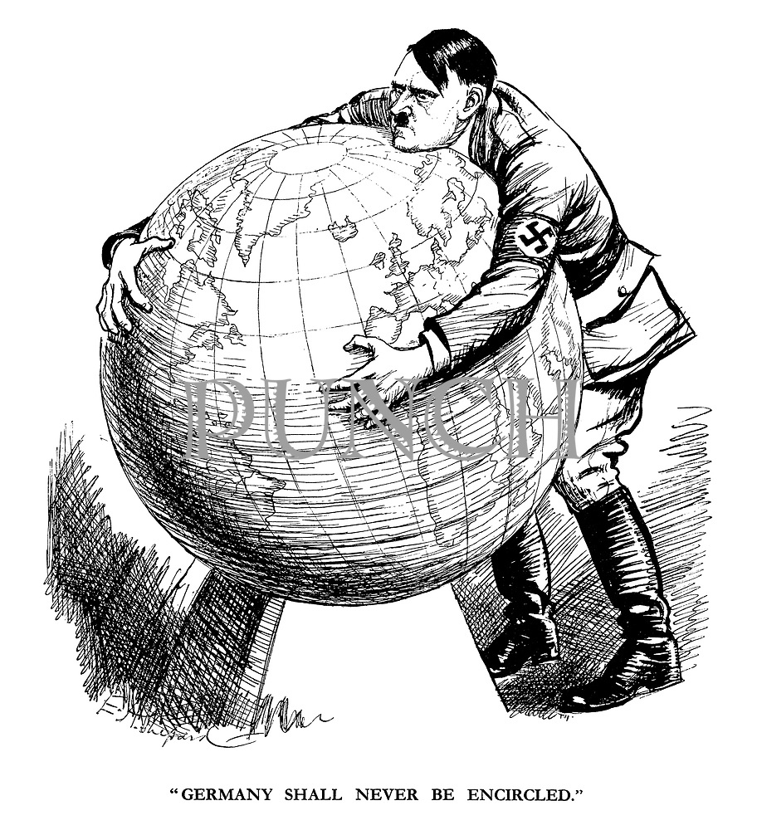
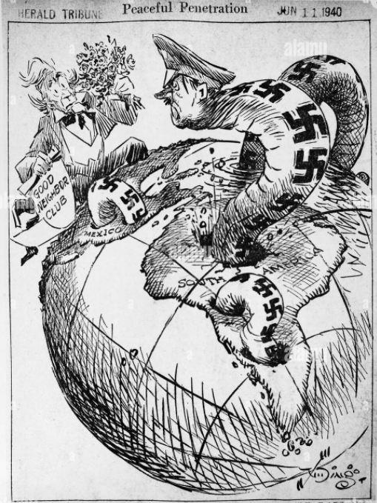
Phim hoạt hình Mỹ về hiểm họa phát xít Đức xâm nhập vào Tây bán cầu.
Giấc mộng bá chủ thế giới

Slide 11
Mục | Nội dung
Nguyên nhân sâu sa
Nguyên nhân trực tiếp
- Những mâu thuẫn về thị trường, thuộc địa vẫn tiếp tục nảy sinh giữa các nước đế quốc.
- Cuộc đại suy thoái kinh tế (1929 - 1933) làm cho những mâu thuẫn này thêm sâu sắc
- Chính sách đối ngoại mang tính thoả hiệp của các nước châu Âu và Mỹ trong vấn để đối phó với Đức.
- Hình thành 2 khối đế quốc đối địch nhau: khối các nước 4 bản dân chủ gồm Anh, Pháp, Mỹ và khối phạt xít gồm Đức, I-ta-li-a, Nhật Bản.

Slide 12




THÁI ĐỘ CỦA CÁC NƯỚC LỚN
Liên Xô: Kiên quyết chống chủ nghĩa phát xít, chủ trương liên kết với Anh, Pháp.
Mĩ, Anh, Pháp: Khước từ đề nghị của Liên Xô, thực hiện chính sách nhượng bộ phát xít nhằm đẩy chiến tranh về phía Liên Xô.

Slide 13
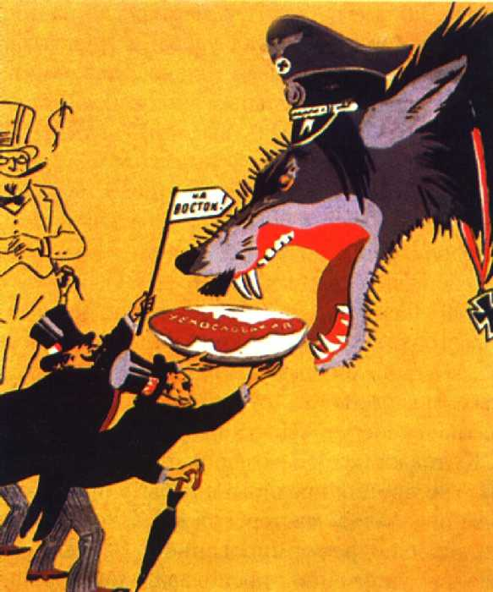
Tranh biếm họa của họa sĩ Kukryniksy (Liên Xô )
Mô tả hành động bán đứng Tiệp Khắc của các nước tư bản phương Tây. Dòng chữ trên lá cờ có nghĩa “Hướng về phương Đông”
Bức tranh này nói lên điều gì về chính sách của các nước Anh, Pháp Mỹ?
“Hướng về phương Đông”

Slide 14
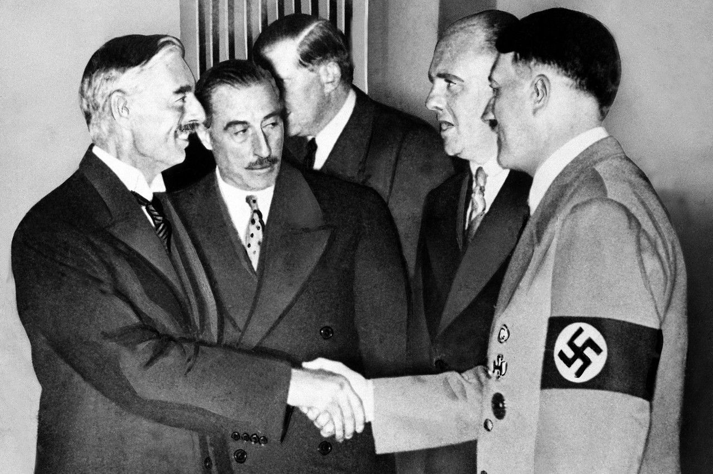
NỘI DUNG
- Anh, Pháp trao Xuy-đét của Tiệp Khắc cho Đức.
- Đức cam kết chấm dứt chiến tranh ở Châu Âu.
Hội nghị Muy-ních là đỉnh cao của chính sách nhượng bộ phát xít nhằm tiêu diệt Liên Xô của Mĩ – Anh.
- Thể hiện âm mưu thống nhất của chủ nghĩa đế quốc (kể cả Anh - Pháp - Mĩ và Đức - Italia - Nhật Bản) trong việc tiêu diệt Liên Xô.
Ngày 29/09/1938, Hội nghị Muy-ních

Slide 15
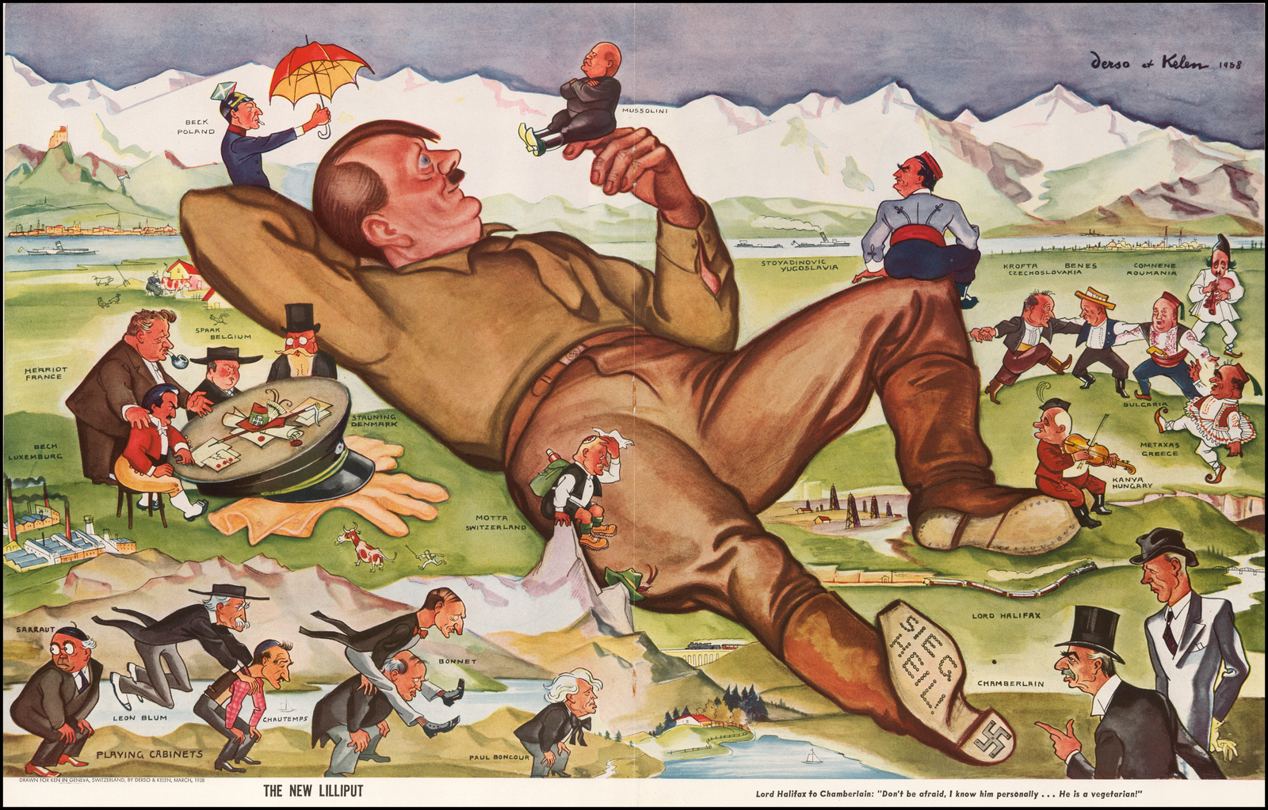
Tranh biếm họa ở châu Âu năm 1939: Hít-le được ví như người khổng lồ, chung quanh là các chính khách của châu Âu đã nhượng bộ Hít-le.
Notes:
Quý thầy cô có nhu cầu về các bài giảng PowerPoint và giáo án word lịch sử từ khối 6-12.
Vui lòng liên hệ số điện thoại 0981457911 (cũng là số Zalo).
Ngoài ra còn hỗ trợ về SKKN, biện pháp thi GVG và thao giảng, chuyên đề.
Page: https://www.facebook.com/groups/baigianglichsu

Slide 16
Liên Xô
Mâu thuẫn về chế độ chính trị
Mâu thuẫn về chế độ chính trị
Đề nghị liên minh song
bị từ chối
Anh, Pháp, Mĩ
Nhượng bộ, hy vọng
Đức đánh Liên Xô
Đức, Italia,
Nhật Bản
Mâu thuẫn về thuộc địa

Slide 17
4
CHIẾN TRANH THẾ GIỚI THỨ HAI (1939-1945)
1. Nguyên nhân dẫn tới chiến tranh thế giới thứ hai
- Nguyên nhân sâu xa:
+ Mâu thuẫn về quyền lợi, về kinh tế và thuộc địa tiếp tục nãy sinh giữa các nước đế quốc.
+ Cuộc khủng hoảng kinh tế thế giới 1929 – 1933 dẫn tới sự xuất hiện và lên cầm quyền của các thế lực phát xít ở một số quốc gia, như: Đức, Italia, Nhật Bản…
- Nguyên nhân trực tiếp:
+ Thái độ dung dưỡng, thỏa hiệp của Anh, Pháp, Mĩ đã tạo điều kiện cho các lực lượng phát xít tự do hành động.
Notes:
Quý thầy cô có nhu cầu về các bài giảng PowerPoint và giáo án word lịch sử từ khối 6-12.
Vui lòng liên hệ số điện thoại 0981457911 (cũng là số Zalo).
Ngoài ra còn hỗ trợ về SKKN, biện pháp thi GVG và thao giảng, chuyên đề.
Page: https://www.facebook.com/groups/baigianglichsu

Slide 18
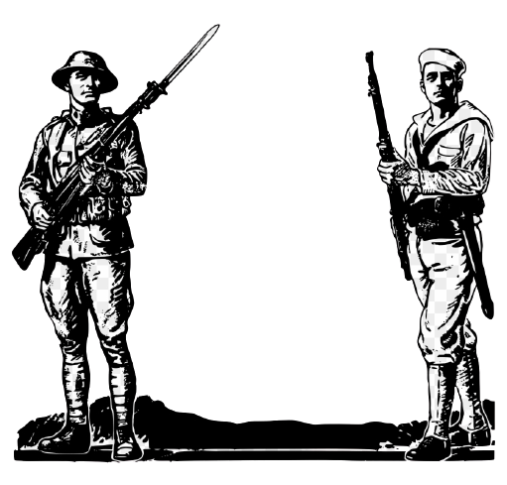
THẢO LUẬN
So với cuộc chiến tranh thế giới thứ nhất, chiến tranh thế giới thứ 2 nguyên nhân có điểm gì giống và khác ?
Notes:
Quý thầy cô có nhu cầu về các bài giảng PowerPoint và giáo án word lịch sử từ khối 6-12.
Vui lòng liên hệ số điện thoại 0981457911 (cũng là số Zalo).
Ngoài ra còn hỗ trợ về SKKN, biện pháp thi GVG và thao giảng, chuyên đề.
Page: https://www.facebook.com/groups/baigianglichsu

Slide 19

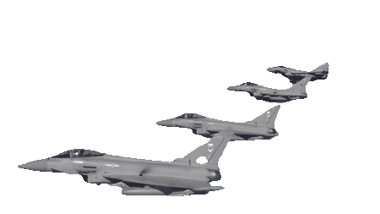
2. Những diễn biến chính và hậu quả của chiến tranh thế giới thứ hai:
a. Diễn biến chính
Notes:
Quý thầy cô có nhu cầu về các bài giảng PowerPoint và giáo án word lịch sử từ khối 6-12.
Vui lòng liên hệ số điện thoại 0981457911 (cũng là số Zalo).
Ngoài ra còn hỗ trợ về SKKN, biện pháp thi GVG và thao giảng, chuyên đề.
Page: https://www.facebook.com/groups/baigianglichsu

Slide 20


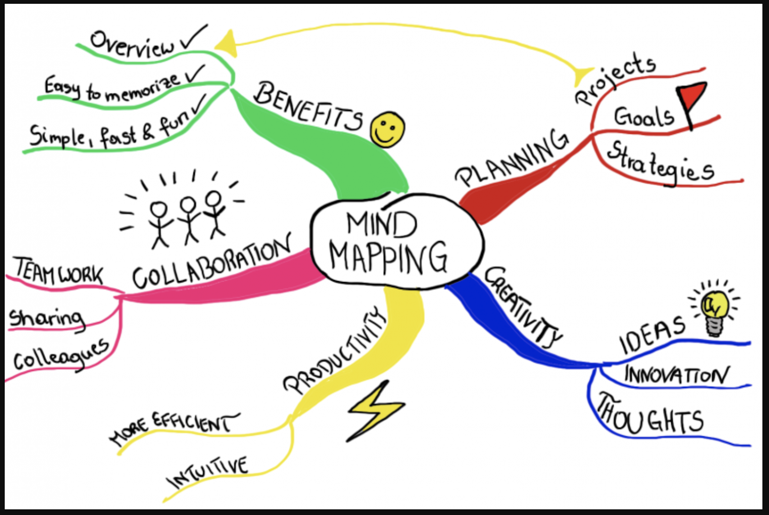

2. Những diễn biến chính và hậu quả của chiến tranh thế giới thứ hai
a. Diễn biến chính
Lớp chia thành 4 nhóm: Vẽ sơ đồ tư duy nội dung diễn biến chính giai đoạn 1 của chiến tranh thế giới thứ hai
THẢO LUẬN

Slide 21
Diễn biến chính giai đoạn 1 của chiến tranh thế giới thứ hai
Thời gian | Sự kiện
Tháng 9/1939
Từ tháng 4 đến tháng 7 - 1940
Ngày 22-6- 1941
Tháng 12 – 1941
Tháng 1 – 1942
Ngày 1-9 - 1939, quân đội Đức tấn công Ba Lan. Ngày 3-9-1939, Anh, Pháp tuyên chiến với Đức. Chiến tranh thế giới bắt đầu.

Slide 22
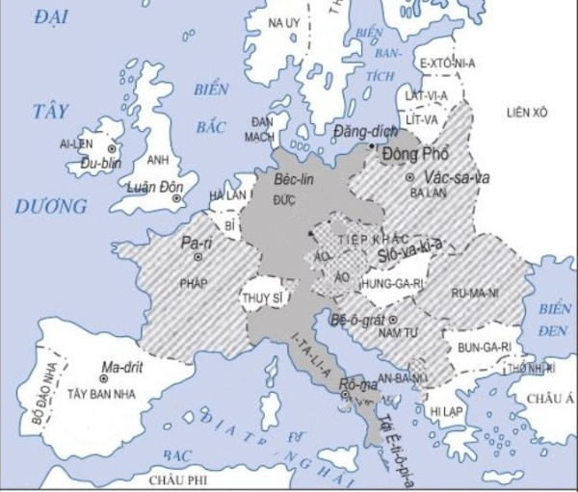

SỰ KIỆN
3/1938, sát nhập Áo và lãnh thổ Đức
3/1939, Đức thôn tinh Tiệp Khắc
1/9/1939, Đức tấn công Ba Lan.
Anh, Pháp tuyên chiến với Đức.
=> Chiến tranh thế giới thứ 2 bùng nổ.

Slide 23
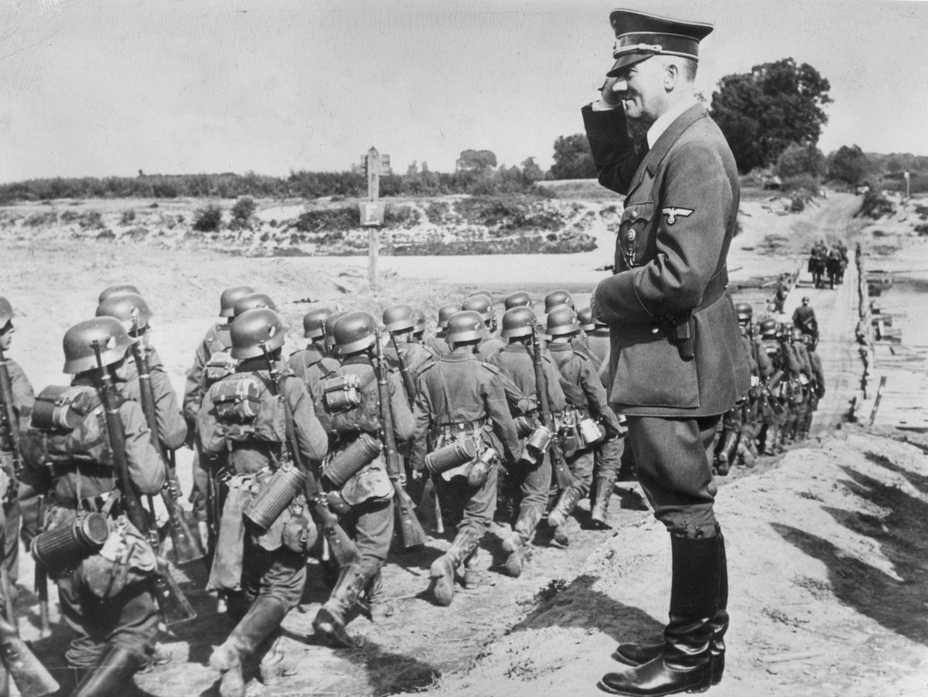
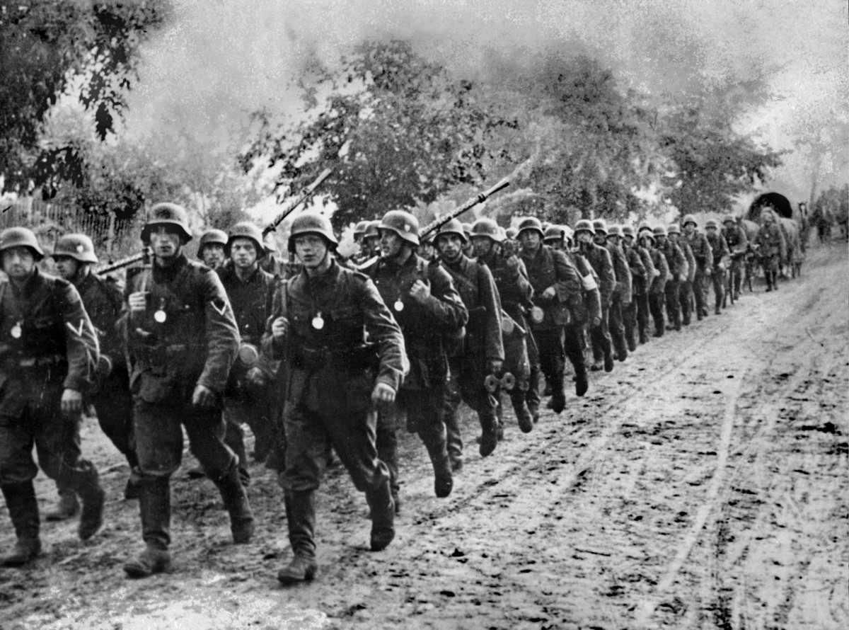
Quân đội Đức tiến vào Ba Lan tháng 9 năm 1939.
Hitler chào khi giám sát quân đội trong thời kỳ Đức Quốc xã chiếm đóng Ba Lan

Slide 24
Diễn biến chính giai đoạn 1 của chiến tranh thế giới thứ hai
Thời gian | Sự kiện
Tháng 9/1939
Từ tháng 4 đến tháng 7 - 1940
Ngày 22-6- 1941
Tháng 12 – 1941
Tháng 1 – 1942
Ngày 1-9 - 1939, quân đội Đức tấn công Ba Lan. Ngày 3-9-1939, Anh, Pháp tuyên chiến với Đức. Chiến tranh thế giới bắt đầu.
Quân Đức đánh chiếm Pháp, tấn công Anh. Mùa hè 1941, quân Đức chiếm hầu hết các nước tư bản châu Âu.

Slide 25
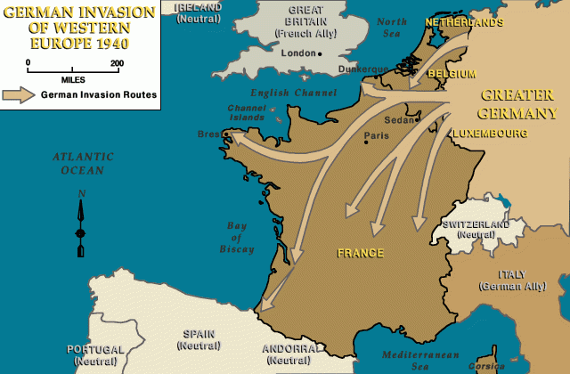
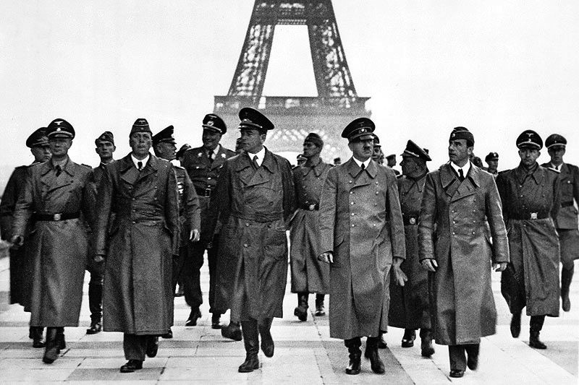
Cuộc xâm lược của Đức vào Tây Âu, 1940
Anh
Hướng tấn công của Đức
Đức
Pháp
Hitler thăm Paris vào tháng 6 năm 1940, sau khi nước Đức thành công trong việc chinh phục nước Pháp.

Slide 26
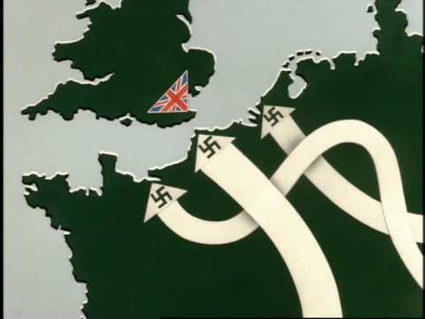
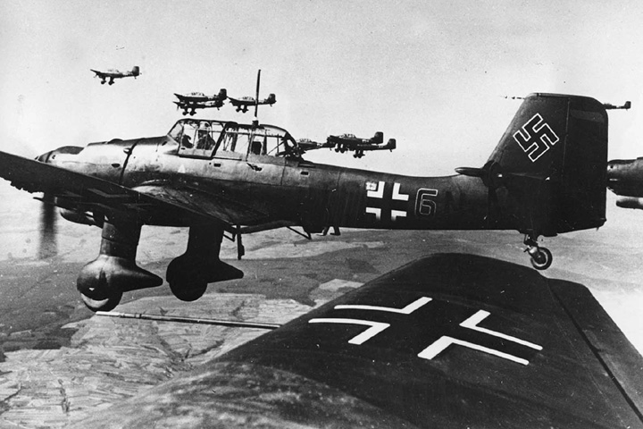
Quân Đức tấn công nước Anh

Slide 27
Diễn biến chính giai đoạn 1 của chiến tranh thế giới thứ hai
Thời gian | Sự kiện
Tháng 9/1939
Từ tháng 4 đến tháng 7 - 1940
Ngày 22-6- 1941
Tháng 12 – 1941
Tháng 1 – 1942
Ngày 1-9 - 1939, quân đội Đức tấn công Ba Lan. Ngày 3-9-1939, Anh, Pháp tuyên chiến với Đức. Chiến tranh thế giới bắt đầu.
Quân Đức đánh chiếm Pháp, tấn công Anh. Mùa hè 1941, quân Đức chiếm hầu hết các nước tư bản châu Âu.
Quân Đức tấn công Liên Xô trên dọc tuyến biên giới phía tây. Đến tháng 10, quân Đức uy hiếp Thủ đô Mát-xcơ-va.

Slide 28
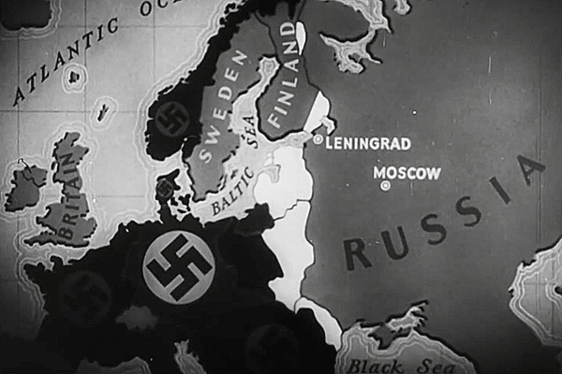
Liên Xô
Đức

Slide 29
Diễn biến chính giai đoạn 1 của chiến tranh thế giới thứ hai
Thời gian | Sự kiện
Tháng 9/1939
Từ tháng 4 đến tháng 7 - 1940
Ngày 22-6- 1941
Tháng 12 – 1941
Tháng 1 – 1942
Ngày 1-9 - 1939, quân đội Đức tấn công Ba Lan. Ngày 3-9-1939, Anh, Pháp tuyên chiến với Đức. Chiến tranh thế giới bắt đầu.
Quân Đức đánh chiếm Pháp, tấn công Anh. Mùa hè 1941, quân Đức chiếm hầu hết các nước tư bản châu Âu.
Quân Đức tấn công Liên Xô trên dọc tuyến biên giới phía tây. Đến tháng 10, quân Đức uy hiếp Thủ đô Mát-xcơ-va.
Quân Nhật Bản tấn công căn cứ Trân Châu cảng của Mỹ ở Thái Bình Dương, Mỹ chính thức tham gia vào chiến tranh.

Slide 30
Diễn biến chính giai đoạn 1 của chiến tranh thế giới thứ hai
Thời gian | Sự kiện
Tháng 9/1939
Từ tháng 4 đến tháng 7 - 1940
Ngày 22-6- 1941
Tháng 12 – 1941
Tháng 1 – 1942
Ngày 1-9 - 1939, quân đội Đức tấn công Ba Lan. Ngày 3-9-1939, Anh, Pháp tuyên chiến với Đức. Chiến tranh thế giới bắt đầu.
Quân Đức đánh chiếm Pháp, tấn công Anh. Mùa hè 1941, quân Đức chiếm hầu hết các nước tư bản châu Âu.
Quân Đức tấn công Liên Xô trên dọc tuyến biên giới phía tây. Đến tháng 10, quân Đức uy hiếp Thủ đô Mát-xcơ-va.
Quân Nhật Bản tấn công căn cứ Trân Châu cảng của Mỹ ở Thái Bình Dương, Mỹ chính thức tham gia vào chiến tranh.
Mặt trận Đồng minh chống phát xít được thành lập với ba trụ cột là Liên Xô, Mỹ, Anh.

Slide 31
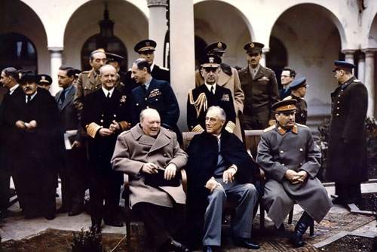
Hình ảnh minh hoạ
Ngày 01/01/1942, tại Oa-sinh-tơn , 26 quốc gia, đứng đầu là Liên Xô, Mĩ, Anh đã ra “Tuyên ngôn Liên hiệp quốc” cam kết cùng nhau chống phát xít với toàn bộ lực lượng của mình .
Notes:
Quý thầy cô có nhu cầu về các bài giảng PowerPoint và giáo án word lịch sử từ khối 6-12.
Vui lòng liên hệ số điện thoại 0981457911 (cũng là số Zalo).
Ngoài ra còn hỗ trợ về SKKN, biện pháp thi GVG và thao giảng, chuyên đề.
Page: https://www.facebook.com/groups/baigianglichsu

Slide 32
4
CHIẾN TRANH THẾ GIỚI THỨ HAI (1939-1945)
a. Diễn biến chính
Giai đoạn 1: Chiến tranh bùng nổ và lan rộng khắp thế giới (từ ngày 1 – 9 – 1939 đến tháng 11 – 1942)
- Chiến tranh thế giới thứ hai nhanh chóng lan rộng ra toàn thế giới
- Trong giai đoạn từ 1939 -1943: phe phát xít giành được những chiến thắng quan trọng.
- Năm 1942: khối đồng minh chống phát xít ra đời.
Notes:
Quý thầy cô có nhu cầu về các bài giảng PowerPoint và giáo án word lịch sử từ khối 6-12.
Vui lòng liên hệ số điện thoại 0981457911 (cũng là số Zalo).
Ngoài ra còn hỗ trợ về SKKN, biện pháp thi GVG và thao giảng, chuyên đề.
Page: https://www.facebook.com/groups/baigianglichsu

Slide 33
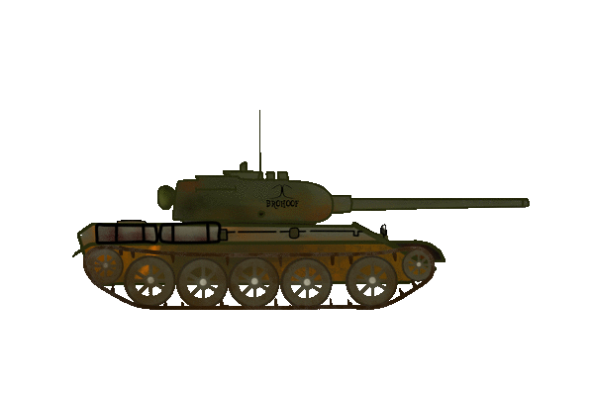
Luyện Tập
Notes:
Quý thầy cô có nhu cầu về các bài giảng PowerPoint và giáo án word lịch sử từ khối 6-12.
Vui lòng liên hệ số điện thoại 0981457911 (cũng là số Zalo).
Ngoài ra còn hỗ trợ về SKKN, biện pháp thi GVG và thao giảng, chuyên đề.
Page: https://www.facebook.com/groups/baigianglichsu

Slide 34

GIẢI MÃ Ô CHỮ
1
T R Â N C H Â U C Ả N G
2
X T A L I N G R Á T
3
H A I K H Ố I
4
I A N T A
5
R U D Ơ V E N
H I T L E R
H
L
R
I
T
E
Cuộc tấn công bất ngờ của quân Nhật ở nơi đây làm cho chiến tranh lan ra toàn thế giới ? (12 chữ cái).
Tại Hội nghị nào Liên Xô cam kết sẽ tham gia chiến tranh chống Nhật sau khi đánh bại phát xít Đức ? (5 chữ cái)
Chiến thắng nào làm xoay chuyển tình thế của cuộc chiến tranh ? (10 chữ cái)
Trong cuộc chiến tranh thế giới thứ hai, giữa các nước hình thành bao nhiêu khối đối lập ? (7 chữ cái)
Một trong ba vị nguyên thủ tham dự Hội nghị Ianta.
(7 chữ cái)

Slide 35




Sưu tầm những tư liệu về trận Trân Châu Cảng để hiểu rõ vì sao Mỹ tham gia vào chiến tranh thế giới thứ hai?
Vận dụng
Notes:
Quý thầy cô có nhu cầu về các bài giảng PowerPoint và giáo án word lịch sử từ khối 6-12.
Vui lòng liên hệ số điện thoại 0981457911 (cũng là số Zalo).
Ngoài ra còn hỗ trợ về SKKN, biện pháp thi GVG và thao giảng, chuyên đề.
Page: https://www.facebook.com/groups/baigianglichsu

